Slide 1


第三次汇报
汇报人：
170600304郭轲
时 间：
2019年07月24日

Slide 2

壹、学习收获
贰、问题总结
叁、未来计划
目录 / Contents

Slide 3
壹、学习收获
SVC:
核的选择，惩罚参数
利用Python实现
利用numpy，scipy，sklearn库实现
基于iris水仙花数据库

Slide 4
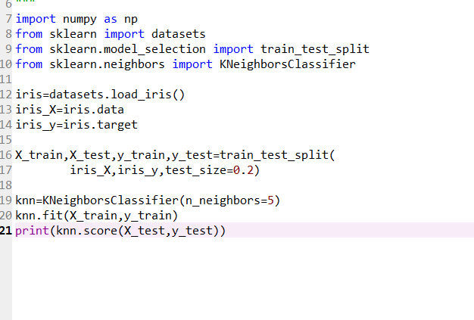
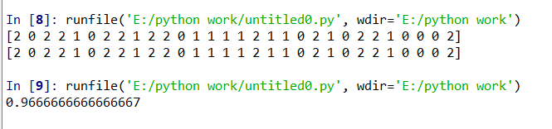
壹、学习收获
KNN:

Slide 5
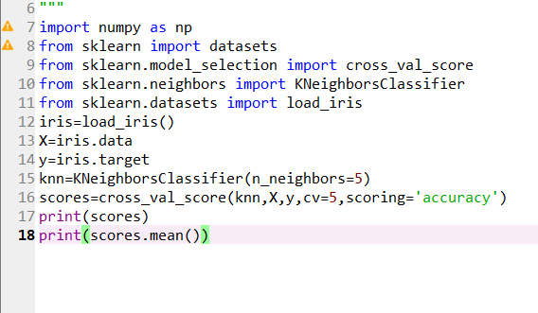
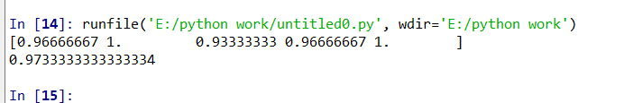
壹、学习收获
KNN:
交叉验证

Slide 6
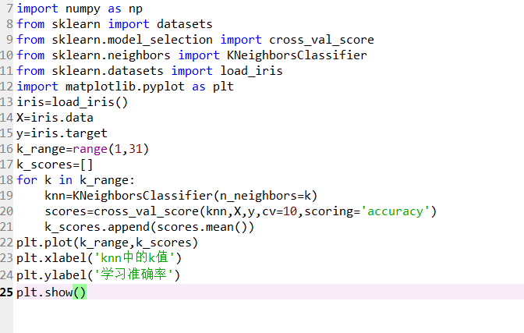
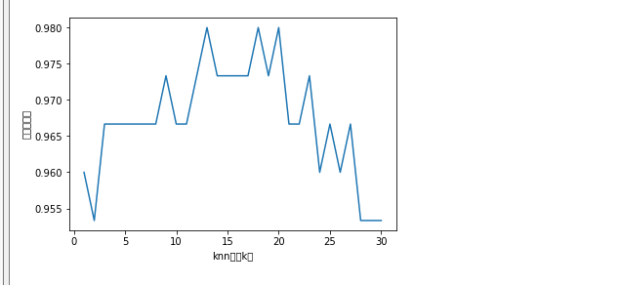
壹、学习收获
KNN:
参数选择

Slide 7
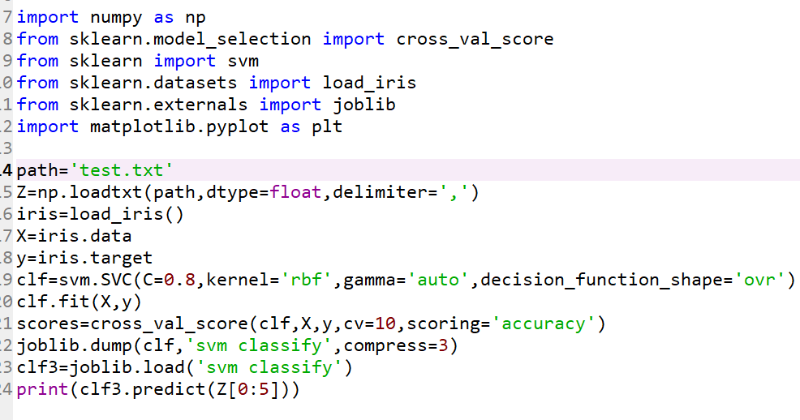
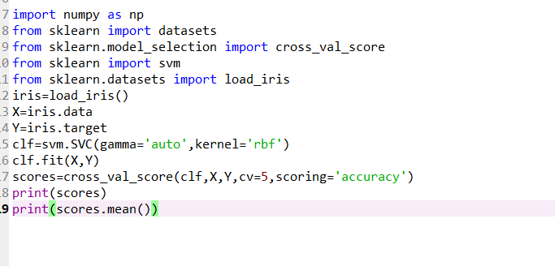
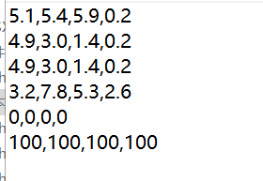
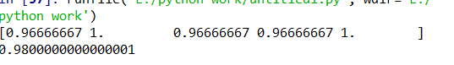
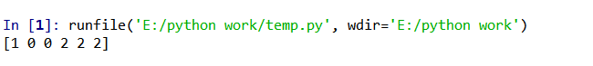
壹、学习收获
SVC代码：

Slide 8
壹、学习收获
SVC:
c值通过类似k值学习比较
核函数的选择

Slide 9
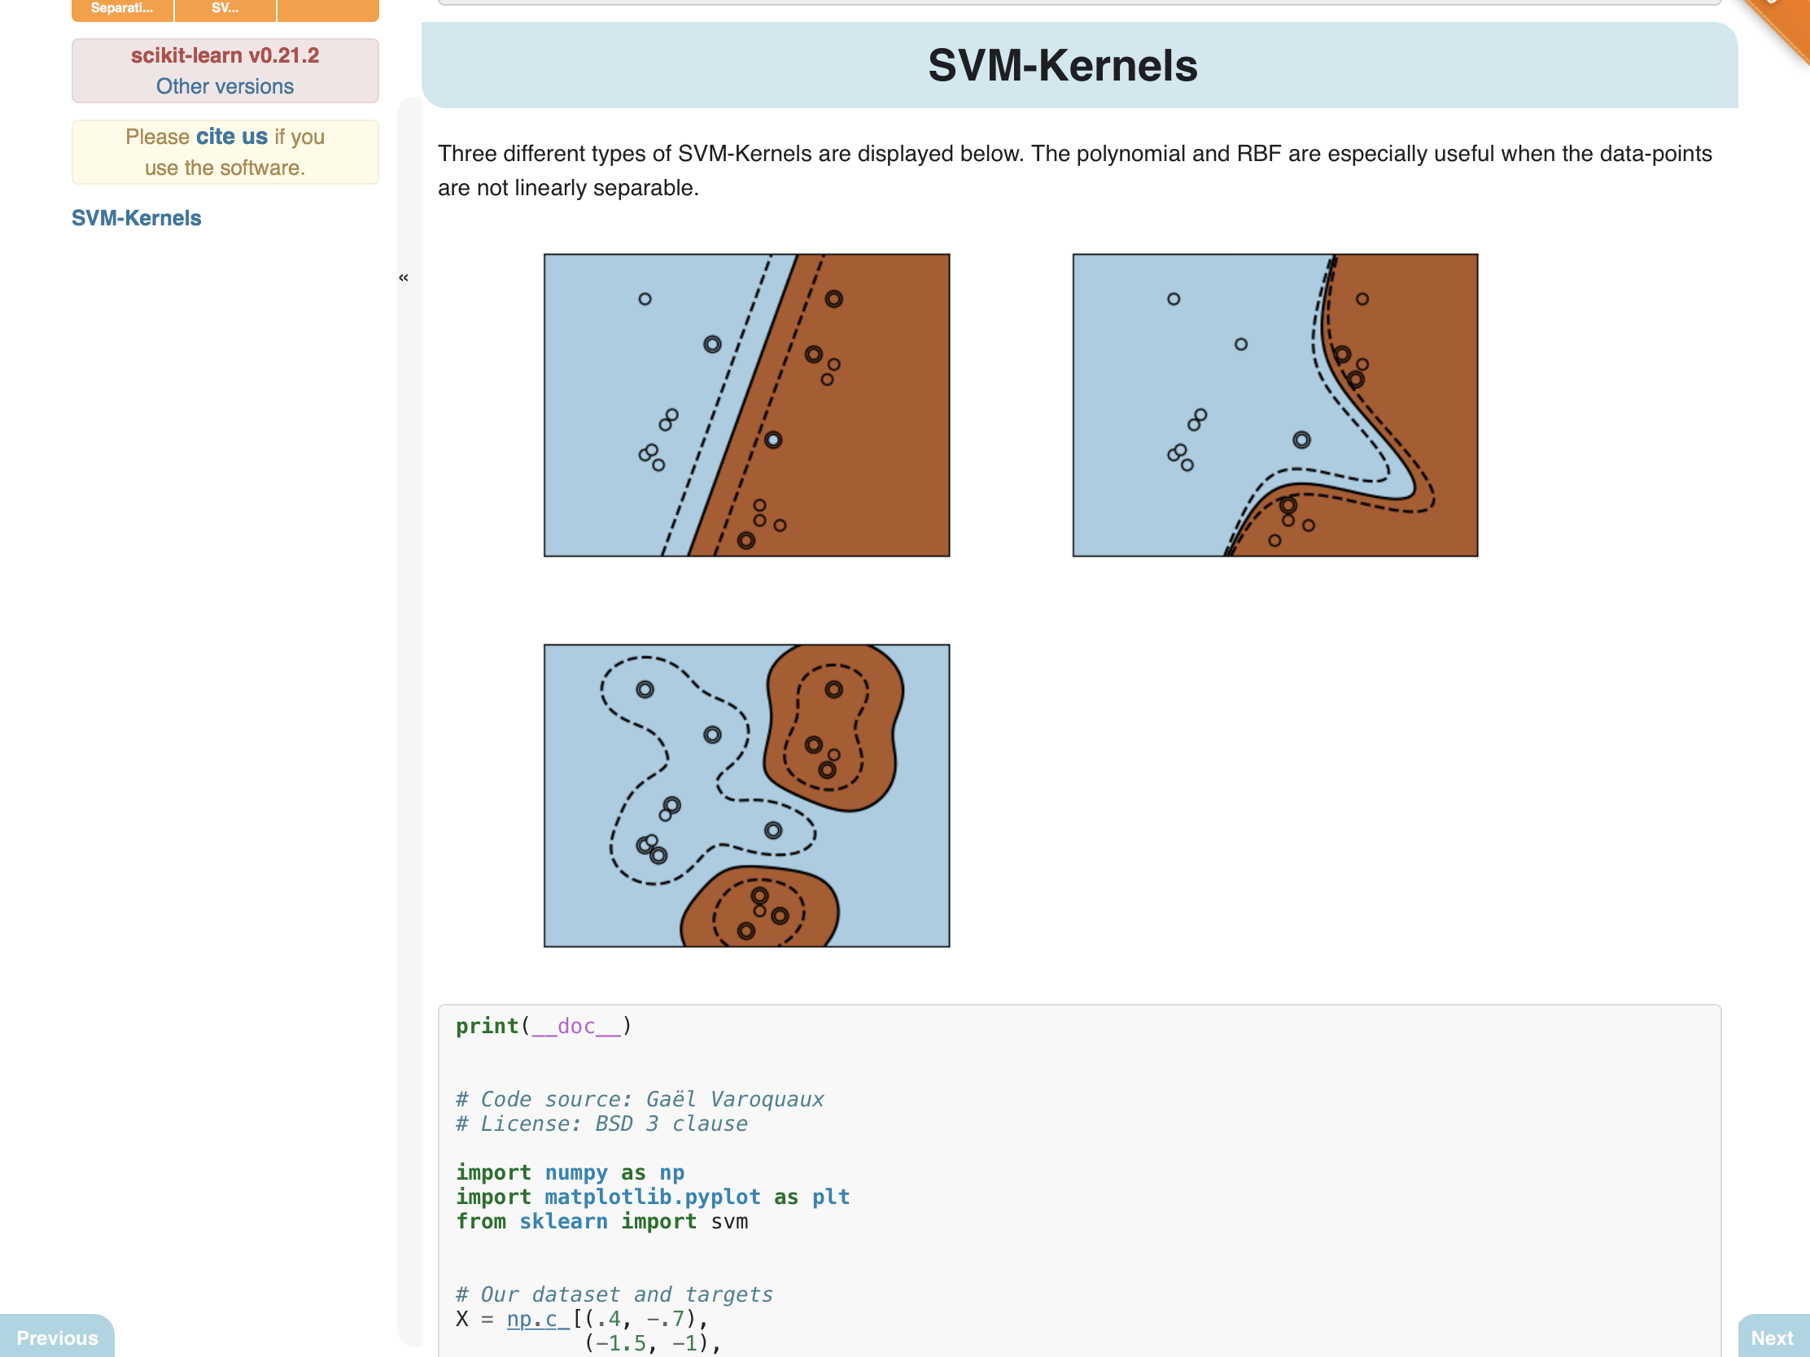
壹、学习收获
核函数的选择：
线性核函数：线性，计算量小
多项式核函数：非线性，计算量大
Gauss RBF核函数：非线性，计算量小
Sigmoid核函数：非线性，神经网络的s型激活函数
字符串核函数：字符分类
自定义核函数：实现难度大，Gram矩阵半正定
Gauss RBF核函数
Sigmoid核函数
自定义核函数

Slide 10
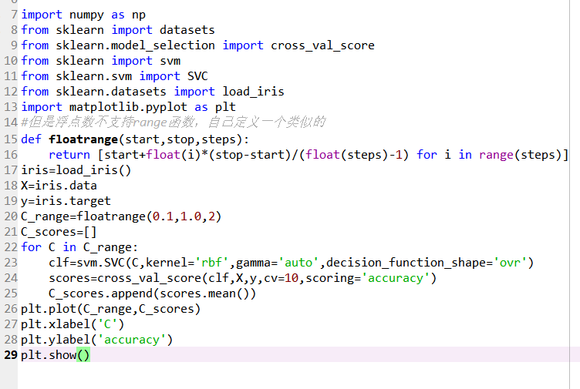
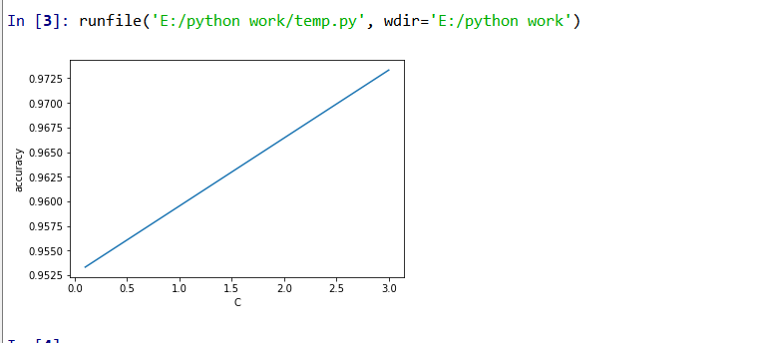
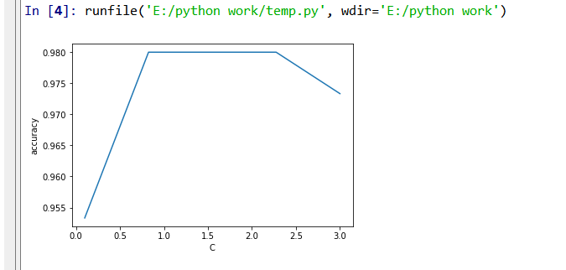
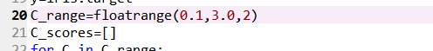

壹、学习收获
代码：

Slide 11
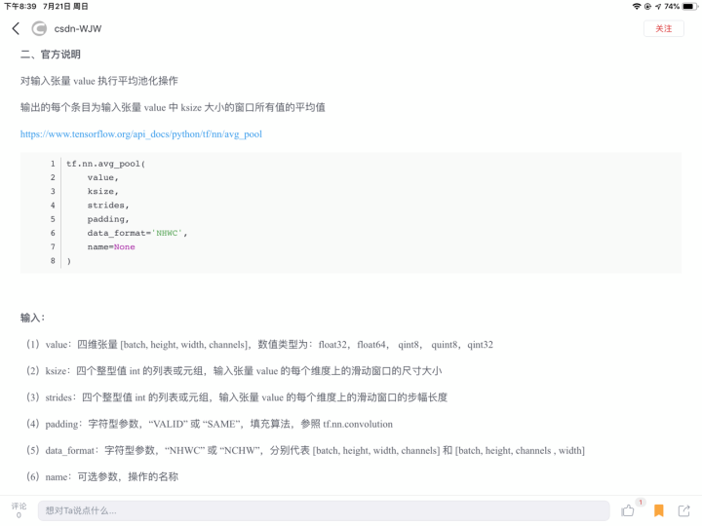
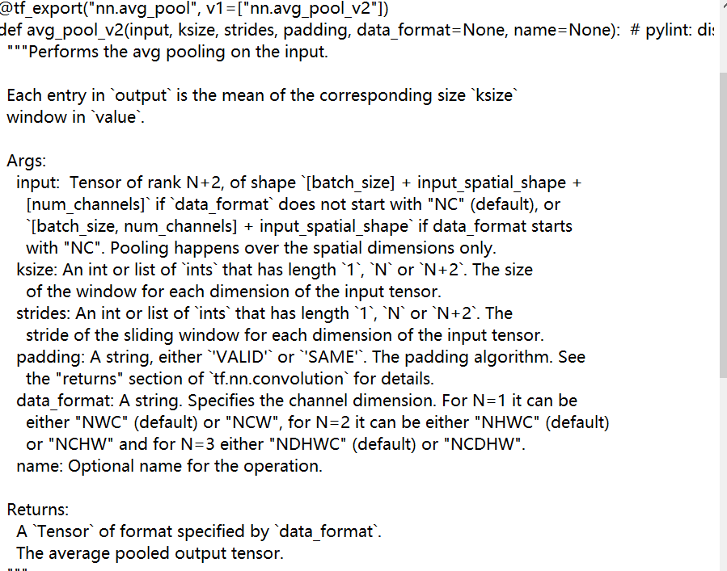
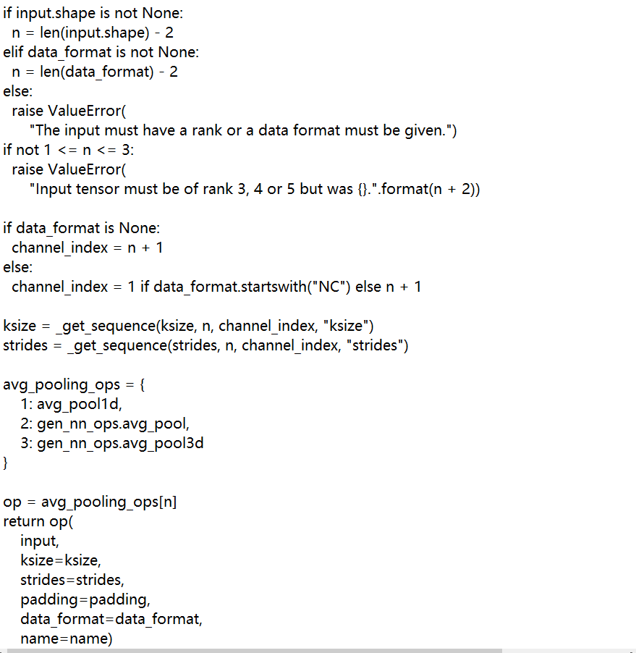
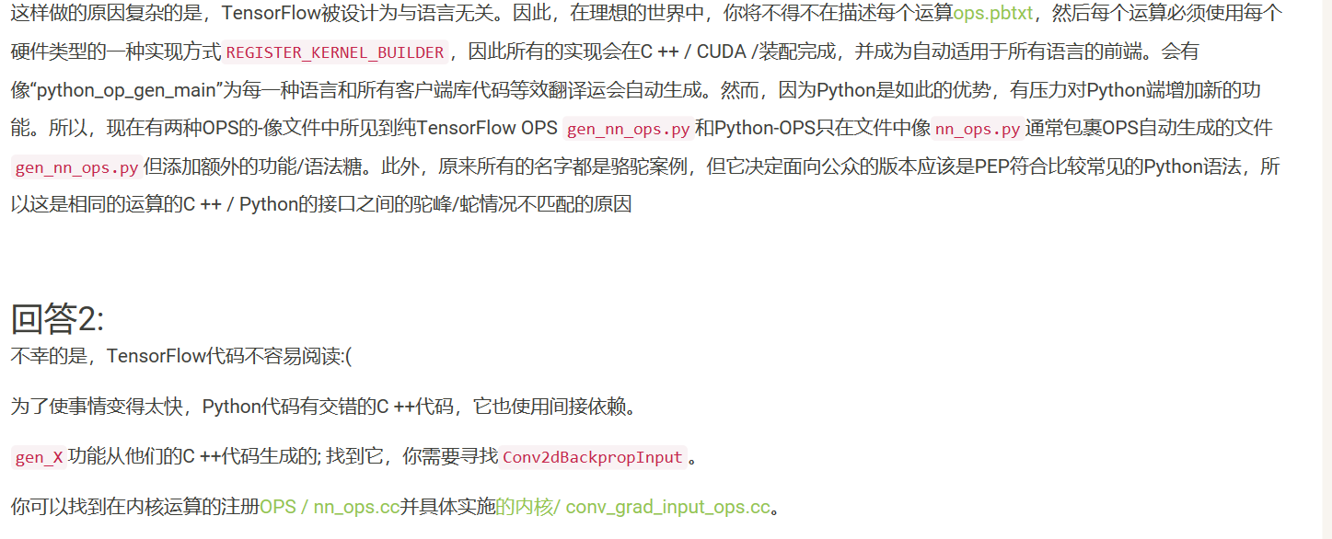
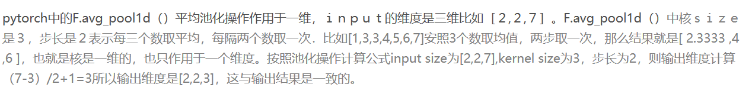
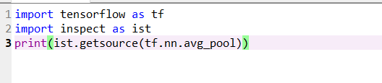
壹、学习收获
TensorFlow：
是Google在2015年推出的开源的计算框架。可以很好地支持深度学习的各种算法，也是在Github上最流行的框架。
以张量为基础（不依赖于坐标系选择的矢量）

Slide 12
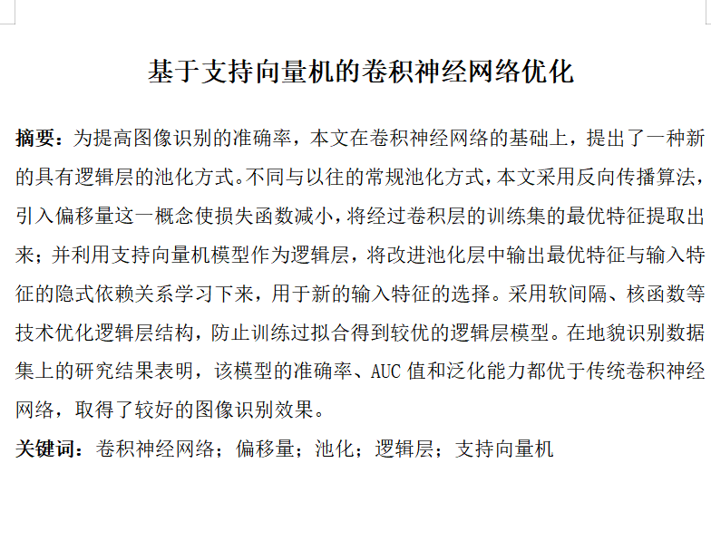
壹、学习收获
论文写作：

Slide 13
贰、问题总结
数据
代码基础不好
tensorflow环境
数学理论没有创新

Slide 14
叁、未来计划
论文撰写
处理代码问题
数学原理上的研究，理解和创新

Slide 15
感谢聆听
欢迎指正

